Slide 1




Slide 2

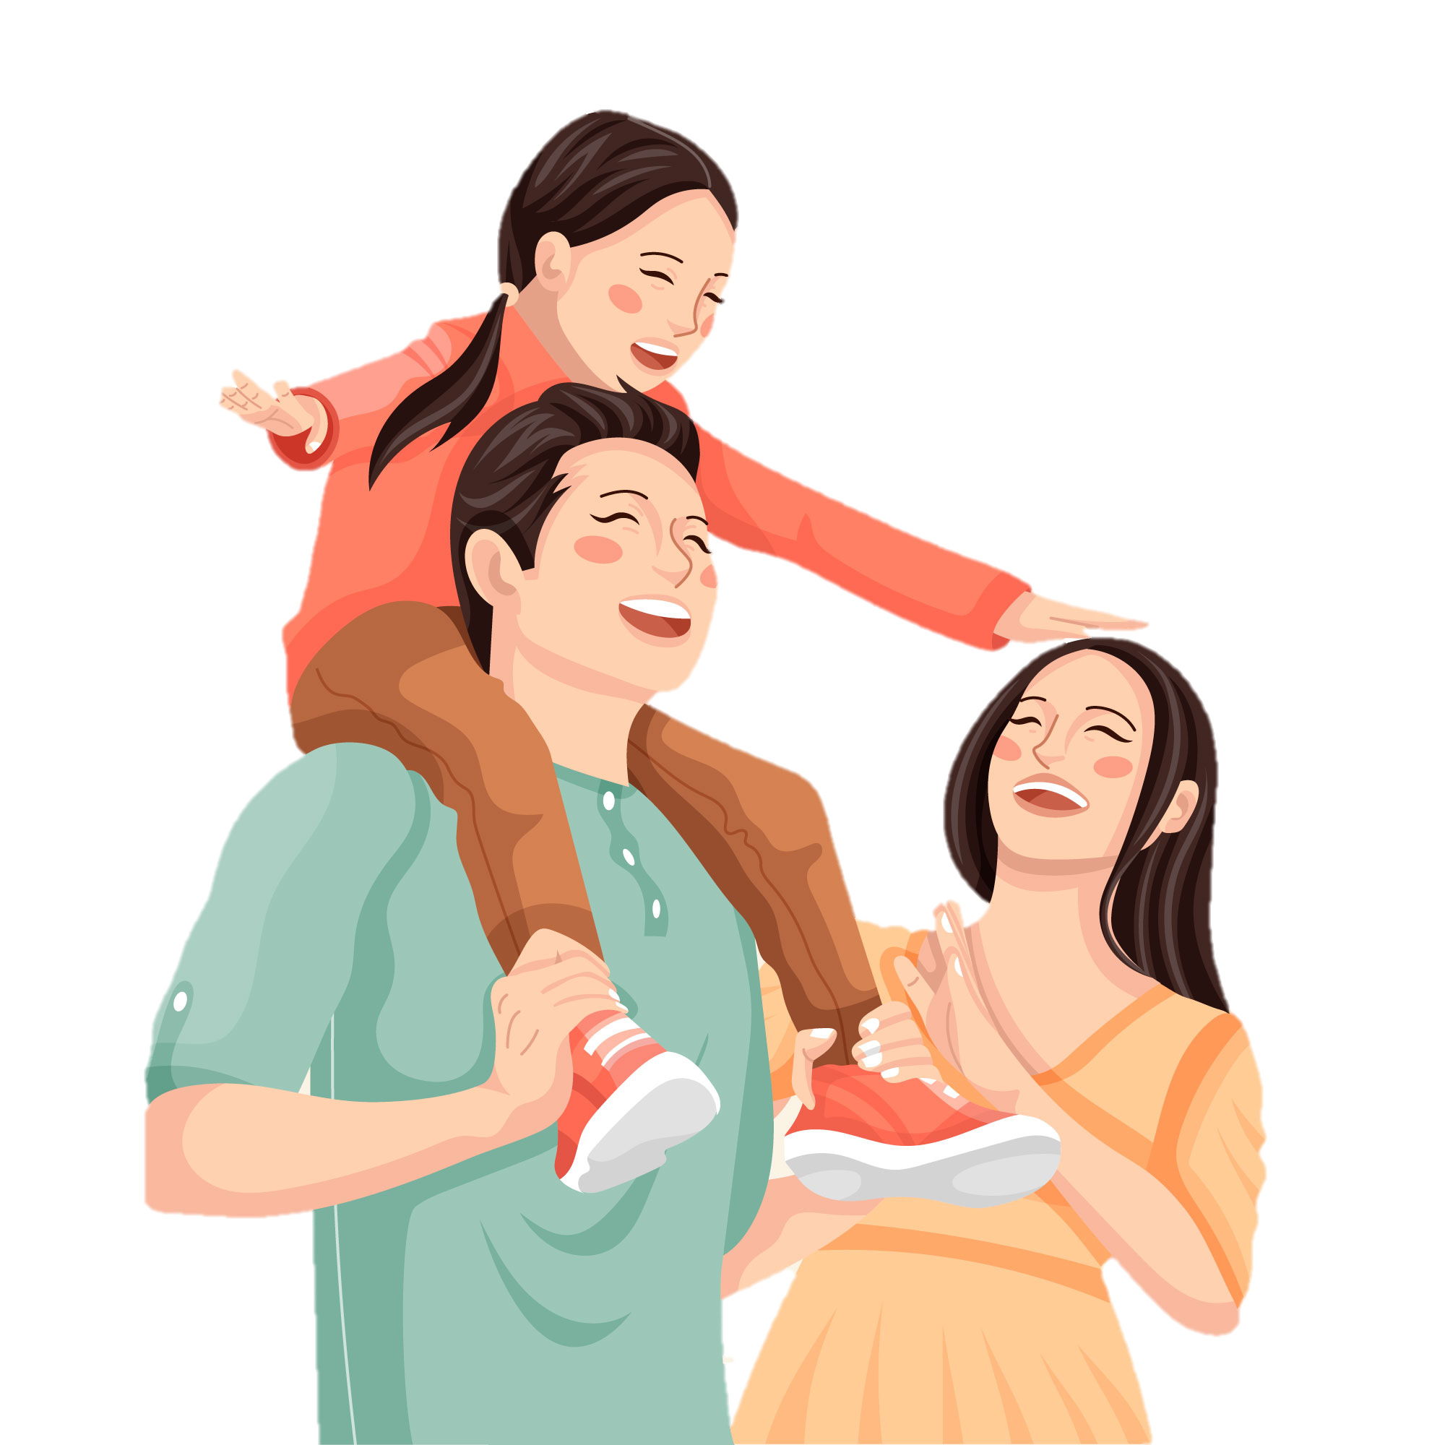
KHỞI ĐỘNG

Slide 3


Slide 4


Slide 5
YÊU CẦU CẦN ĐẠT
- HS biết về mái ấm gia đình và gắn kết yêu thương các thành viên trong gia đình.
- Hiểu được ý nghĩa của việc kết nối các thành viên trong gia đình.
- Đưa ra được những ý tưởng về những việc làm tạo sự gắn kết, yêu thương trong gia đình.

Slide 6



1. Chia sẻ những trải nghiệm về sự gắn kết yêu thương giữa các thành viên trong gia đình em

Slide 7
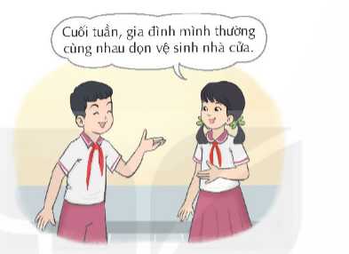

Kể những việc gia đình em đã làm cùng nhau để tạo sự gắn kết giữa các thành viên trong gia đình?
Chia sẻ cảm xúc sau những việc làm cùng người thân?

Slide 8


Slide 9


Slide 10
2. Thảo luận những việc làm tạo sự gắn kết yêu thương giữa các thành viên trong gia đình

Slide 11

Thảo luận về những ý tưởng thực hiện các hoạt động gắn kết các thành viên trong gia đình?

Slide 12
Ý tưởng thực hiện các hoạt động gắn kết các thành viên trong gia đình:
Cùng ăn cơm
Đi du lịch
Cùng xem phim vào buổi tối
Cuối tuần đi thăm ông bà,...
Cùng nấu ăn
Cùng dọn dẹp nhà cửa

Slide 13


